Slide 1



Slide 2

Sjlum ongerwaeg!
Slimme regio’s – sterke samenwerking
Woensdag 18 maart

Slide 3

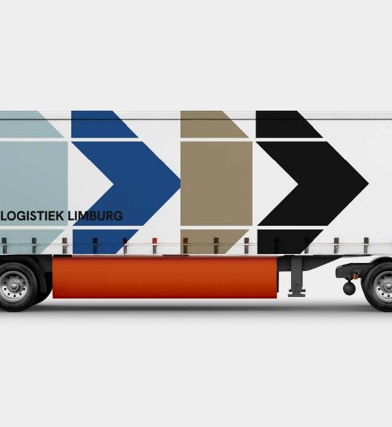
Agenda
Voorstellen
Zonder urgentie geen verandering
Op koers raken
Op koers blijven
Nader bekeken: de SLIM-regeling
Het toetje: Lessons Learned
Lees het terug in de Glossy
Vragen

Slide 4
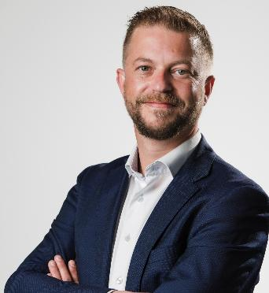
Voorstellen
Bart Hermans
44 jaar
Achtergrond:
  Docent
  Opleidingsmanager
  Eigenaar Not Another Box
Ervaring in Publieke Private Samenwerkingen
  Werkcentrum
  SLIM-regeling
  Mens-ontwikkelbedrijven
  VDL Nedcar
  Beyond
  Vakschool Logistiek Limburg
Kenmerken
  Er is geen box!
  Win-Win-Win
  Lose-Lose-Lose

Slide 5
Zonder urgentie…
geen verandering

Slide 6

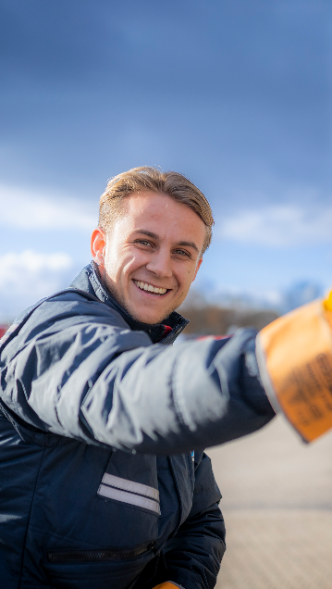
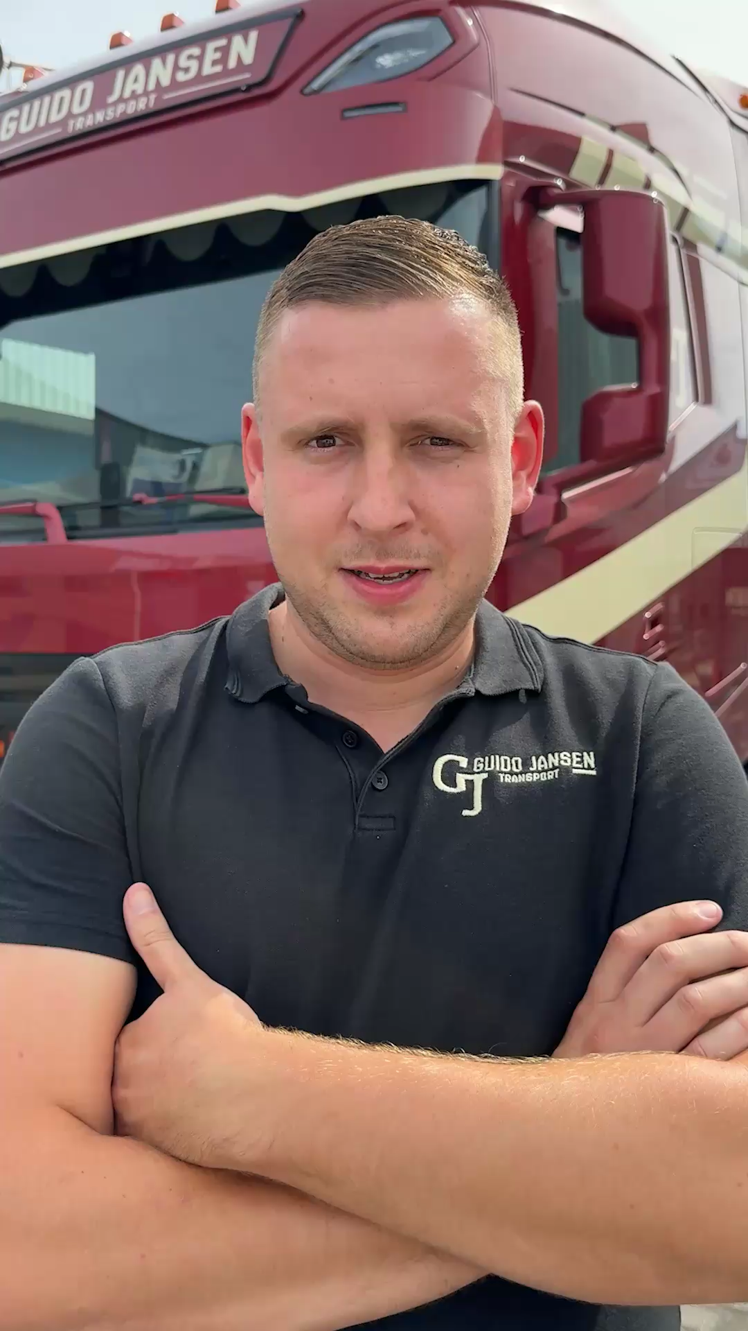
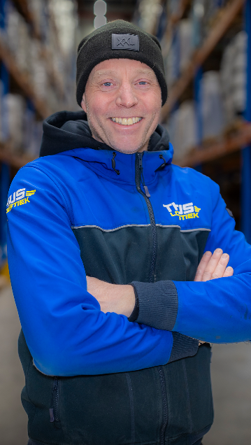

Slide 7
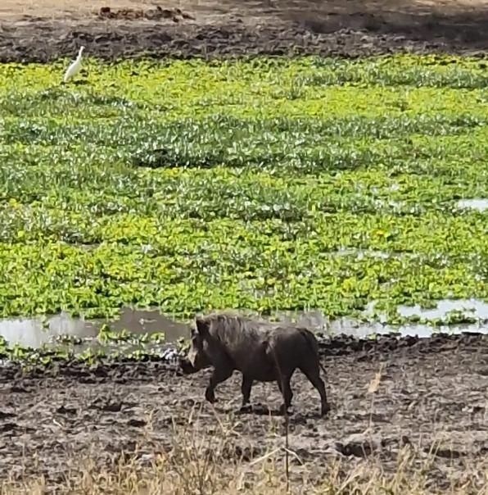
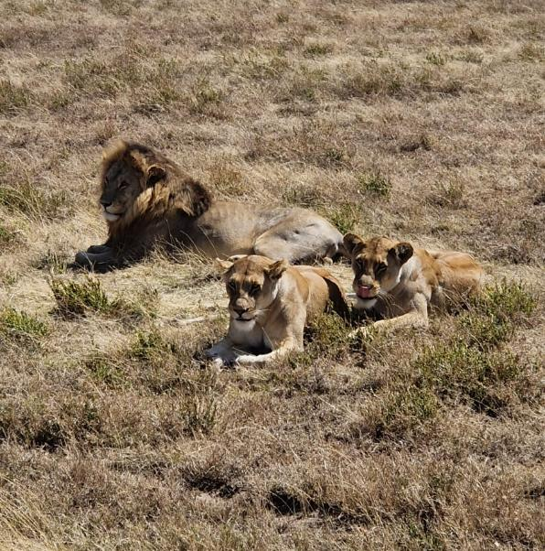

Slide 8
Op koers raken…..

Slide 9

Doelstellingen
Werving kandidaten voor transport en logistiek
Kennismaking in de volle breedte van de sector
Bieden van baangaranties
Toepassen van actuele leerdoelen
Mee innoveren in opleidingen
Creëren van een sterke en passende leeromgeving
Informeel leren met variatie in werk en autonomie
Zelfstandig kunnen aanbieden van opleidingen

Slide 10
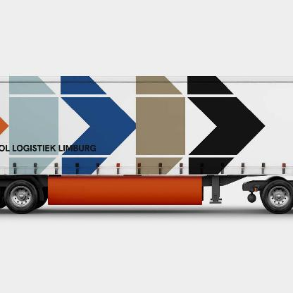
Pijlers
Stage
Leren en werken
Mbo-onderwijs als basis
Commissies
Wederzijdse afhankelijkheid
Lesstof
23
6
Opleiders
Limburgse
bedrijven
Marketing
3
Werkcentra

Slide 11
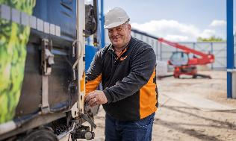
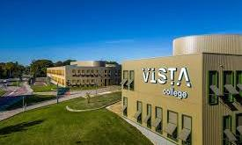
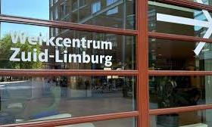
Stakeholders
01
Kandidaten
02
Opleiders
03
Overheid
Regulier
Zijinstroom
Nieuwe Nederlanders
Gilde Opleidingen
Summa College
Vista College
Vervoerscollege Venlo
Keijbeck Opleidingen
Osseforth Rijopleidingen
Europese Unie
Ministerie SZW en EZ
Provincie Limburg
Werkcentra

Slide 12
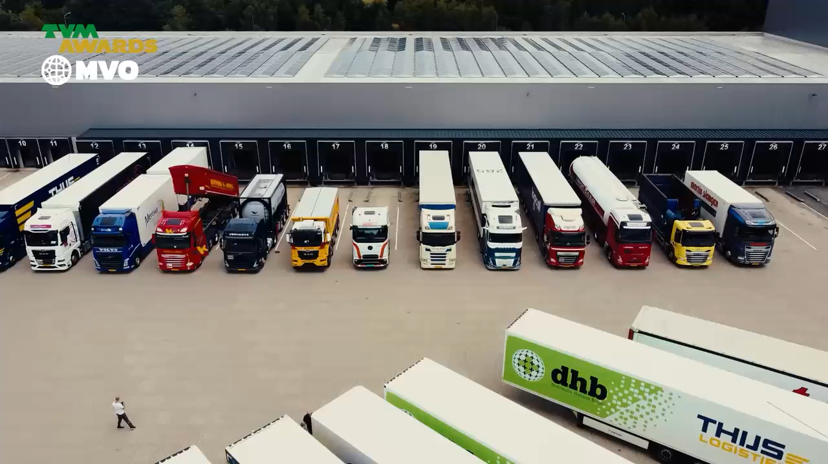

Slide 13
Pijlers
Stage
Leren en werken
Mbo-onderwijs als basis
Commissies
Wederzijdse afhankelijkheid
Lesstof
23
6
Opleiders
Limburgse
bedrijven
Marketing
3
Werkcentra

Slide 14
Op koers blijven…..

Slide 15
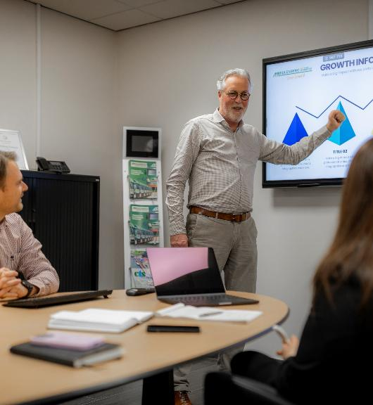
Kansen leiden tot
bedreigingen
Blijf zelf aan het stuur (bedrijven)
Bekend maakt bemind (regelingen)
Creëer een revolverende financiering:
  Basis structureel
  Waar mogelijk niet-structureel

Slide 16
Nader bekeken: de Slim-regeling

Slide 17
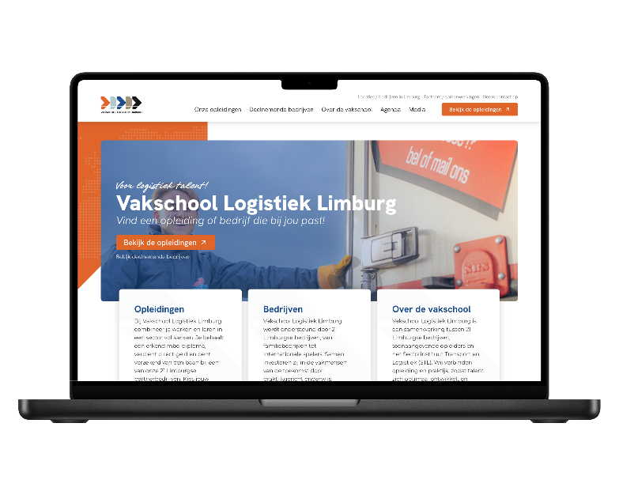
SLIM
Leercultuur in het MKB versterken
Mogelijke onderdelen:
  Doorlichting
  Begeleiding
  L&O-methode
60% subsidiëring
Maximaal € 500.000,- subsidie
Juni indienen
13 weken doorlooptijd

Slide 18
Onze aanvraag
Samenstelling:
  Thijs Logistiek (Penvoerder; input en output)
  Meulenberg Transport (Input en output)
  STL (Output)
  Stichting Vakschool Limburg (Output)
  13 andere leden (Input)
Onze onderdelen:
  Doorlichting
  L&O-methode
Op basis van proven concepts SLIM-aanvragen (Katapult)

Slide 19
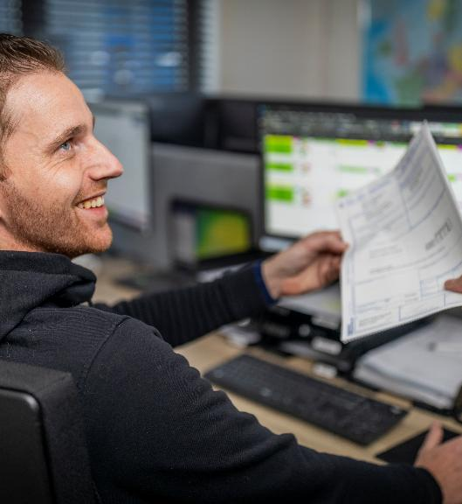
A. Doorlichting
A1 Intake & nulmeting
  10 leercultuurprofielen
A2 Analyse
  referentieprofiel
  10 maatwerkplannen
A3 Implementatie via ambassadeurs
  4 netwerksessies per jaar
  10 bedrijven actief
  80 % acties gerealiseerd

Slide 20
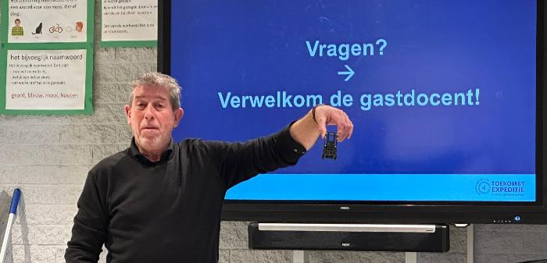
Onder de loep: ambassadeurs
Beschrijving ambassadeursmodel
  Initiator
  Motivator
  Facilitator
  Verbinder

Slide 21
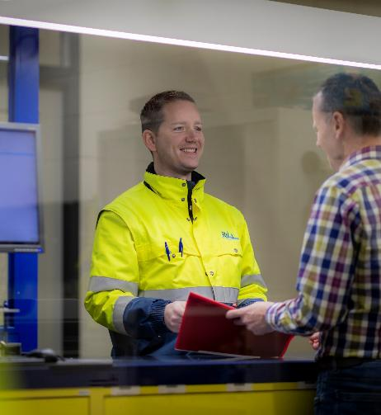
C. Ontwerp L&O-methode
C1 Ontwikkeling
  3 innovatieve leermiddelen
  blended programma
    Studenten (50)
    Zij-instromers (20)
    Nieuwe Nederlanders (10)
C2 Pilot
  25 medewerkers uit 10 bedrijven
C3 Borging
  digitaal platform
  ambassadeursrol

Slide 22
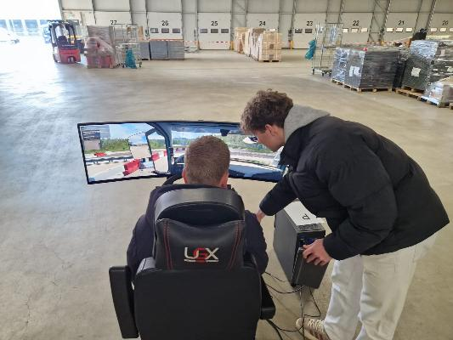
Onder de loep:
leermiddelen
Innovatieve leermiddelen
  VR‑vrachtwagensimulator
  (veilig oefenen)
  Virtual Skillslab Warehouse Game
  Dagjemeedraaien.nl
  Micro‑learning modules via app

Slide 23
Het toetje: Lessons Learned

Slide 24
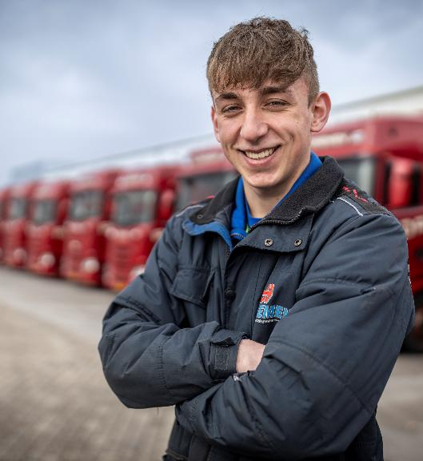
Lessons learned
Win-win-win en lose-lose-lose
Creëer wederzijdse afhankelijkheid
Neem als bedrijven de lead
Argwaan betekent: niet op weg gaan
Vertrouwen beteken samen bouwen
Gun elkaar de ruimte binnen de samenwerking
Richt een entiteit op (stichting)
Investeer in een onafhankelijke projectleider en creëer budget
Stel kaders
Stel deze voor een ruimere periode 2 à 3 jaar

Slide 25
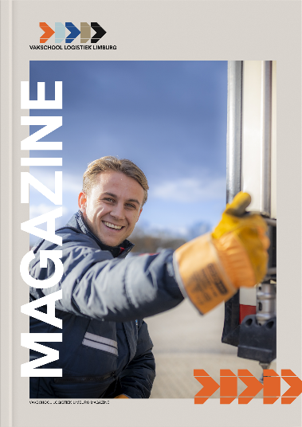
Lees het terug
in de glossy….

Slide 26

Vragen?

Slide 27
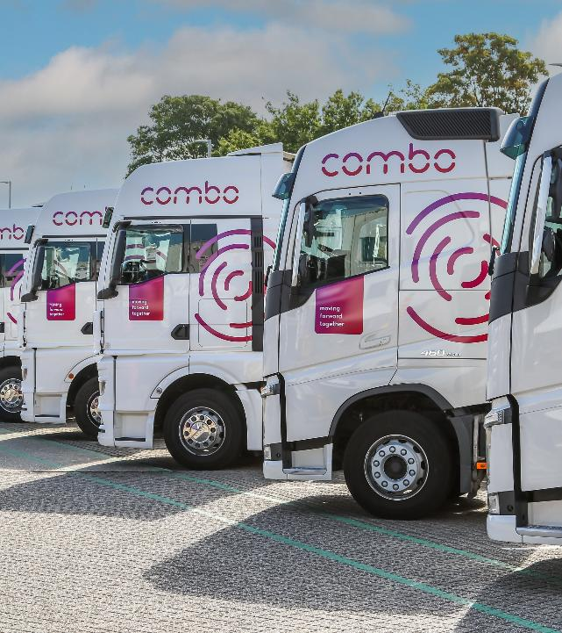
Bedankt
Baeter gans gek, den ‘nne halve gare!
www.website.com

